Slide 1
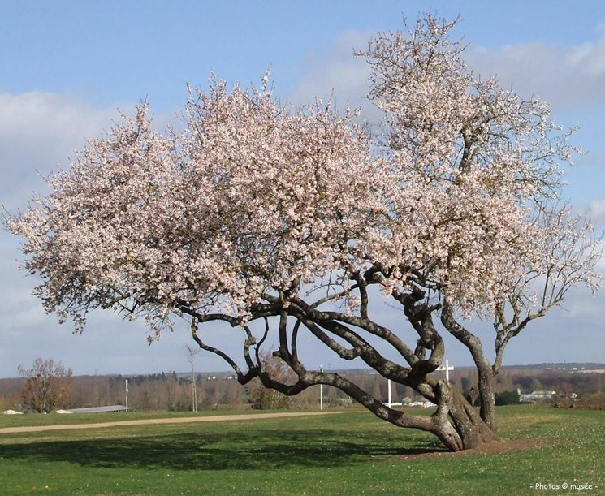
LA PRIMAVERA
1B SCUOLA PRIMARIA
LAVORI IN DAD

Slide 11
AL MIO PAPA’

